Slide 1
VÒNG LẶP LỒNG NHAU
Bài 27

Slide 2

Nội dung
1
Vòng lặp for lồng nhau
2
Vòng lặp while lồng nhau
3
Vòng lặp do…while lồng nhau

Slide 3
Vòng lặp lồng nhau
Ngôn ngữ lập trình C/C++ cho phép chúng ta sử dụng một vòng lặp bên trong một vòng lặp khác gọi là vòng lặp lồng nhau.
Cú pháp để lồng vòng lặp for
for (exp1; exp2; exp3)
{
for (exp4; exp5; exp6)
{
statement;
}
statement;
}

Slide 4
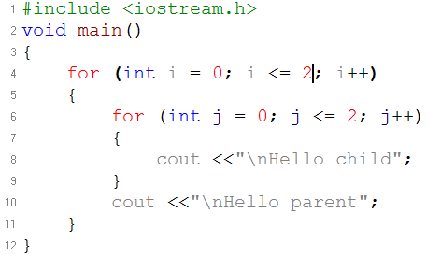
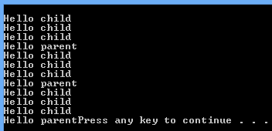
Vòng lặp lồng nhau
Ví dụ

Slide 5
Vòng lặp lồng nhau
Cú pháp để lồng vòng lặp while
while (exp1)
{
while (exp2)
{
statement;
}
statement;
}

Slide 6
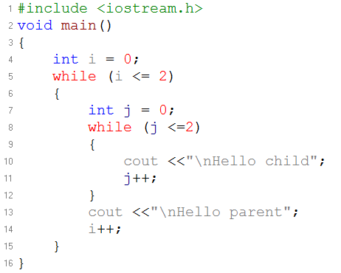
Vòng lặp lồng nhau
Ví dụ

Slide 7
Vòng lặp lồng nhau
Cú pháp để lồng vòng lặp do…while
do
{
statement;
do
{
statement;
}
while( exp2 );
}
while( exp1 );

Slide 8
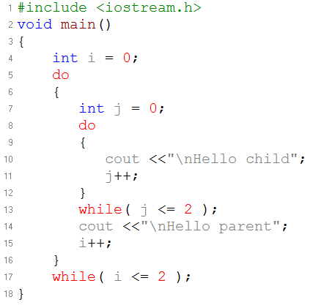
Vòng lặp lồng nhau
Ví dụ

Slide 9


